Slide 1


Monitoreo Comunitario de Conocimientos, Actitudes y Prácticas (CAP) en municipios Mano a Mano (Mam)
SESAN 2024

Slide 2
Municipios Mano a Mano primera fase
Huehuetenango
San Gaspar Ixil
Colotenango
Santiago Chimaltenango
Totonicapán
Santa Lucía La Reforma
Sololá
Santa Cruz La Laguna
Chimaltenango
Santa Apolonia

Slide 3
Comunidades con monitoreo comunitario Línea de Base
Huehuetenango
San Gaspar Ixil: Chacpanse, Tierra Colorada, Tuiloj, Chanxac y El Arenal
Colotenango: Siete Caminos
Santiago Chimaltenango: Loctoc
Totonicapán
Santa Lucía La Reforma: San Luis Sibila
Sololá
Santa Cruz La Laguna: Pajomel
Chimaltenango
Santa Apolonia: Parajbey, Xepanil

Slide 4
Monitoreo comunitario de Conocimientos, Actitudes y Prácticas (CAP)
Es un diagnóstico que se realiza en la comunidad para conocer la situación relacionada a conocimientos, actitudes y prácticas sobre salud y nutrición, higiene básica, agua y saneamiento, así como discapacidad y prevención de la violencia contra la niñez. La metodología que se utiliza es LQAS (Lot Quality Assurance Sampling por sus siglas en inglés).

Slide 5
Indicadores del monitoreo comunitario
Tema | Incluye
Atención prenatal | Plan de emergencia, visita de control, estimulación oportuna, prevención de Zika
Lactancia materna | Apego inmediato, estimulación oportuna, exclusividad
Control pediátrico | Visita de control
Alimentación complementaria | Inicio de AC, consistencia de la comida, consumo de huevo
Micronutrientes | Consumo de chispitas nutricionales/ macrovital plus/Vitaminas y minerales en polvo (VME)
Higiene básica | Lavado de manos, higiene en interior y exterior de vivienda
Discapacidad | Conocimiento sobre discapacidad, identificación de casos, acciones que realizan con personas con discapacidad
Agua y enfermedades | Consumo
Purificación del agua | Desinfección de agua
Saneamiento ambiental | Prácticas de saneamiento ambiental básico
Prevención de la violencia contra la niñez | Uso de violencia hacia la niñez

Slide 6



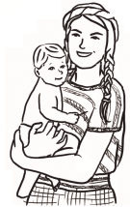
Selección aleatoria de sujetos de la muestra
Adolescentes (19 en total) | Madres (19 en total)
Mujeres comprendidas entre los 13 a 18 años. Que no estén casadas o unidas. Que no tengan hijos o estén embarazadas. | 5 mujeres embarazadas. | 7 madres con niños/as menores de 6 meses. | 7 madres con niños/as de 6 a 24 meses.

Slide 7
San Gaspar Ixil, Huehuetenango
De las cinco comunidades, sólo El Arenal terminó su monitoreo comunitario en el segundo semestre de 2023 pero la presentación de resultados del monitoreo comunitario se realizó 2024

Slide 8
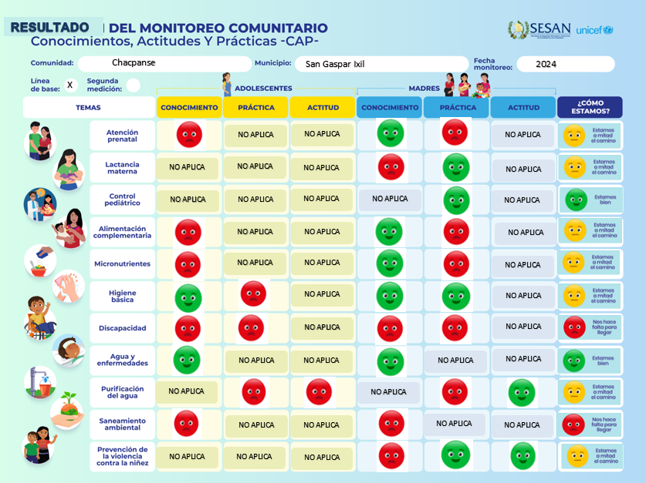

Slide 9
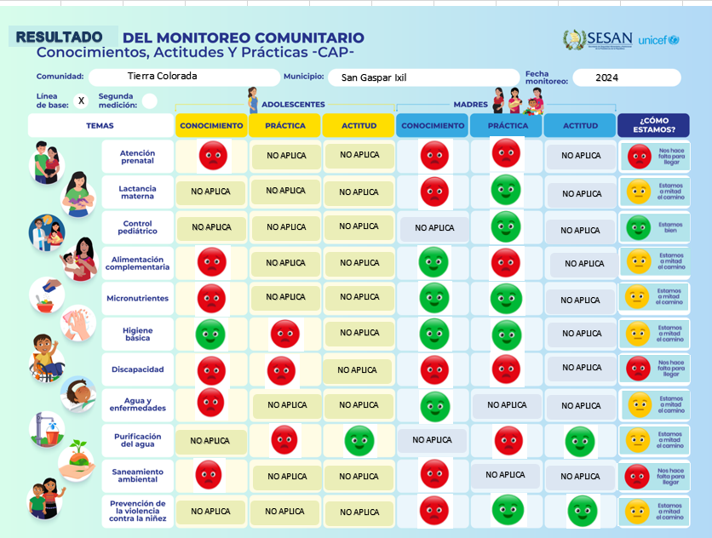

Slide 10
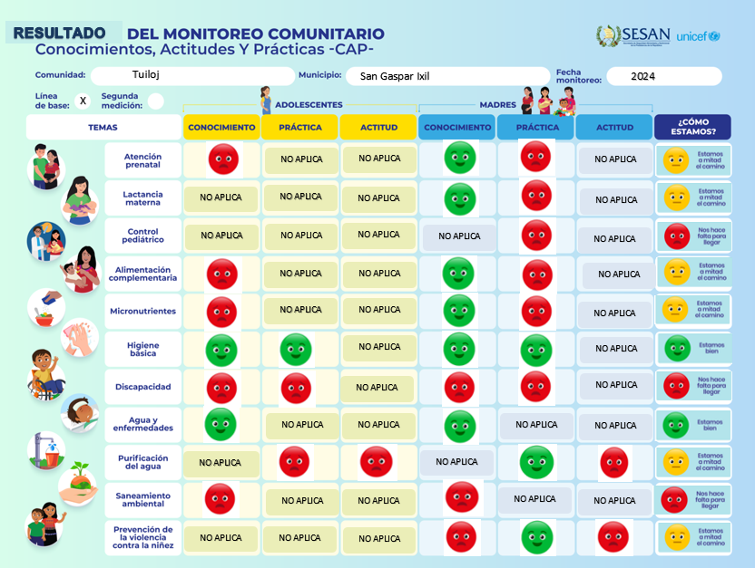

Slide 11
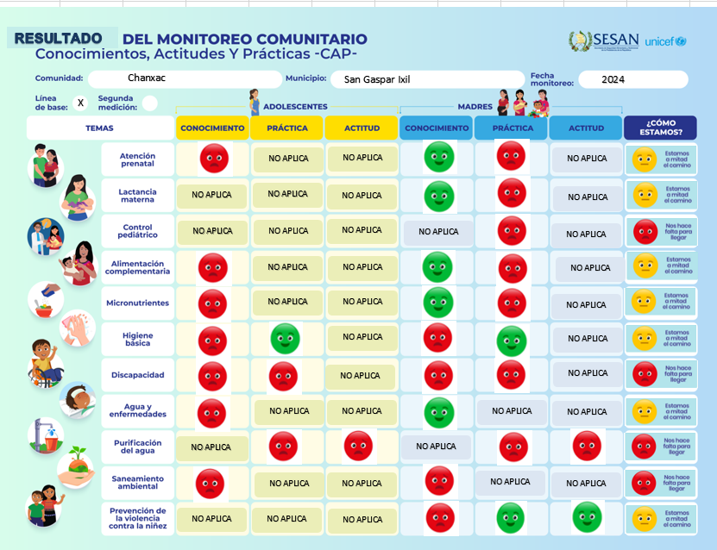

Slide 12
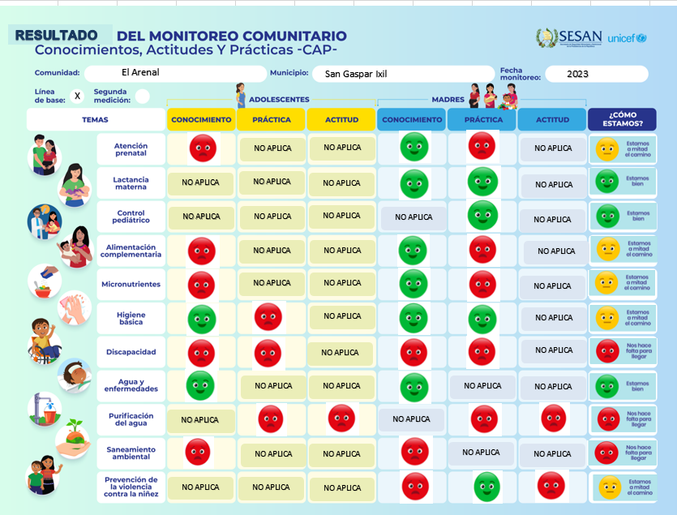

Slide 13
Hallazgos en las comunidades:
Las madres saben que son importantes los controles prenatales, sin embargo no asisten a los servicios de salud.
Desconocen los beneficios de la lactancia materna exclusiva pero la ponen en práctica,
Llevan a sus hijos a los servicios de salud para su monitoreo del crecimiento y vacunas.
Conocen la importancia de la alimentación complementaria oportuna y nutritiva pero no la ponen en práctica, a pesar que conocen los micronutrientes no se los dan a los niños.
Las adolescentes desconocen lo relacionado a la atención prenatal, alimentación complementaria y micronutrientes.
En higiene básica tanto las adolescentes como las madres reconocen el beneficio pero sólo las madres lo practican, saben que el agua contaminada puede ser vehículo de enfermedades.
Hay una actitud positiva hacia la purificación del agua por parte de las madres, sin embargo por parte de las adolescentes no es conocido el tema ni tampoco lo practican. En saneamiento ambiental, tanto las madres como las adolescentes no lo practican y tampoco hay una actitud positiva hacia el tema.
Desconocen totalmente el tema de discapacidad y hay una actitud positiva a corregir a los niños sin castigos físicos ni verbales.

Slide 14
Conclusiones
1. Según las respuestas de las adolescentes y madres entrevistadas, las comunidades necesitan refuerzo en los indicadores siguientes:
Atención prenatal
Lactancia Materna
Alimentación complementaria
Micronutrientes
Higiene Básica
Discapacidad
Purificación del agua
Saneamiento ambiental
Prevención de la violencia contra la niñez
2. De las cinco comunidades del municipio, El Arenal, Tuiloj y Chacpanse mostraron que el indicador agua y enfermedades no necesita refuerzo.
3. El indicador de control pediátrico necesita refuerzo en las comunidades de Chanxac y Tuiloj.

Slide 15
Santiago Chimaltenango, Huehuetenango

Slide 16
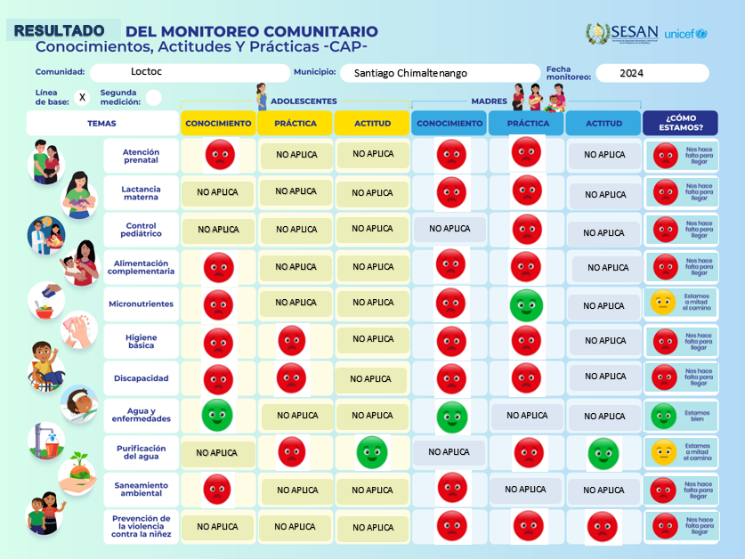

Slide 17
Hallazgos en la comunidad:
Las madres no conocen la importancia de los controles prenatales y no buscan la atención prenatal en los servicios de salud
Desconocen los beneficios de la lactancia materna y no practican la exclusividad de la lactancia materna
No llevan a sus hijos a los servicios de salud para monitoreo del crecimiento.
No conocen ni implementan la alimentación complementaria oportuna y nutritiva
Las adolescentes desconocen lo relacionado a la atención prenatal, alimentación complementaria y micronutrientes, así como higiene básica, saneamiento ambiental, discapacidad y prevención de violencia contra la niñez. Similar situación se reporta para las madres de familia entrevistadas. Sin embargo, dan los micronutrientes a los niños.
Tanto las adolescentes como las madres tienen una actitud positiva hacia la purificación del agua pero no lo practican.

Slide 18
Conclusiones
1. Según las respuestas de las adolescentes y madres entrevistadas, la comunidad necesita refuerzo en los indicadores siguientes:
Atención prenatal
Lactancia Materna
Alimentación complementaria
Micronutrientes
Higiene Básica
Discapacidad
Purificación del agua
Saneamiento ambiental
Prevención de la violencia contra la niñez
2. La comunidad muestra que el indicador de agua y enfermerdades no necesita refuerzo.

Slide 19
Colotenango, Huehuetenango

Slide 20
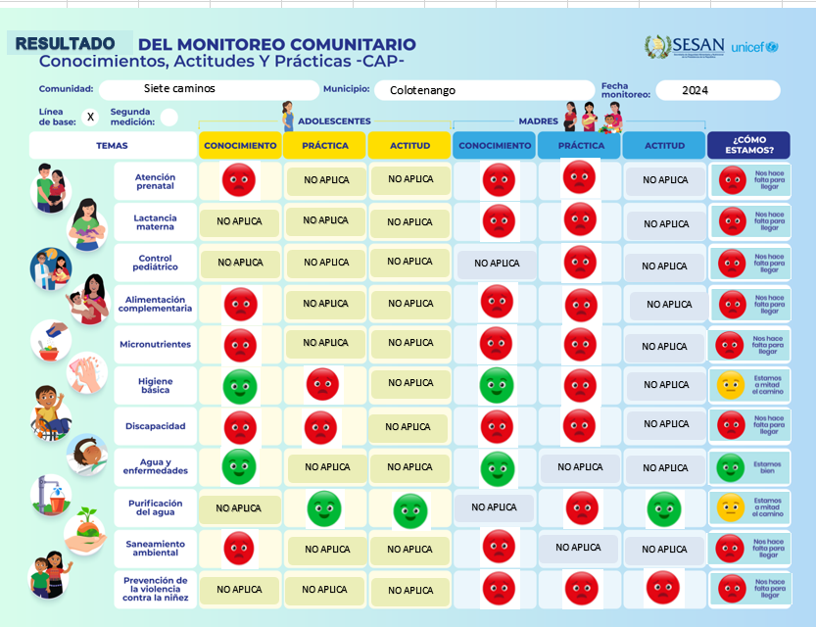

Slide 21
Hallazgos en la comunidad:
Las madres desconocen la importancia de los controles prenatales y no asisten a los servicios de salud para la atención prenatal.
Desconocen los beneficios de la lactancia materna y no practican la exclusividad de la lactancia materna
No buscan los servicios de salud para monitorear el crecimiento de sus hijos.
No conocen ni implementan la alimentación complementaria oportuna y nutritiva, tampoco saben la importancia de los micronutrientes y no los utilizan.
Tanto las madres como las adolescentes conocen la importancia de la higiene básica pero no la practican. Saben que el agua para consumo sin tratamiento produce enfermedades y la importancia de purificarla, asimismo, solo las adolescentes implementan las acciones de purificación del agua. Sin embargo, desconocen el saneamiento ambiental.
Tanto las adolescentes como las madres desconocen lo referente a discapacidad y prevención de la violencia contra la niñez.

Slide 22
Conclusiones
Según las respuestas de las adolescentes y madres entrevistadas, la comunidad necesita refuerzo en los indicadores siguientes:
Atención prenatal
Lactancia Materna
Alimentación complementaria
Micronutrientes
La práctica de higiene básica
Discapacidad
Saneamiento ambiental
Prevención de la violencia contra la niñez
2. El indicador de agua y enfermedades no necesita refuerzo.

Slide 23
Santa Cruz La Laguna, Sololá
La comunidad de Pajomel realizó el monitoreo comunitario en el segundo semestre 2023 y presentó resultados en el 2024.

Slide 24
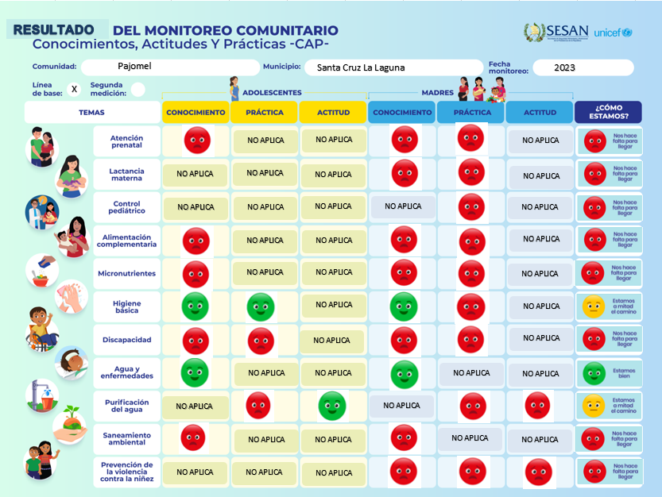

Slide 25
Hallazgos en la comunidad:
Las madres desconocen la importancia de los controles prenatales y no asisten a los servicios de salud para la atención prenatal.
Desconocen los beneficios de la lactancia materna y no practican la exclusividad de la lactancia materna
No asisten a los servicios de salud para que monitoreen el crecimiento de sus hijos
No conocen ni implementan la alimentación complementaria oportuna y nutritiva, tampoco saben la importancia de los micronutrientes y no los utilizan.
Tanto las madres como las adolescentes conocen la importancia de la higiene básica pero no la practican. Saben que el agua para consumo sin tratamiento produce enfermedades y la importancia de purificarla, asimismo, sólo las adolescentes implementan las acciones de purificación del agua. Sin embargo, desconocen el saneamiento ambiental.
Tanto las adolescentes como las madres desconocen lo referente a discapacidad y prevención de la violencia contra la niñez.

Slide 26
Conclusiones
Según las respuestas de las adolescentes y madres entrevistadas, la comunidad necesita refuerzo en los indicadores siguientes:
Atención prenatal
Lactancia Materna
Alimentación complementaria
Micronutrientes
Control pediátrico
Higiene básica
Discapacidad
Saneamiento ambiental
Prevención de la violencia contra la niñez
2. El indicador de agua y enfermedades, así como la purificación del agua no necesitan ser reforzados.

Slide 27
Santa Lucía La Reforma, Totonicapán
Totonicapán

Slide 28
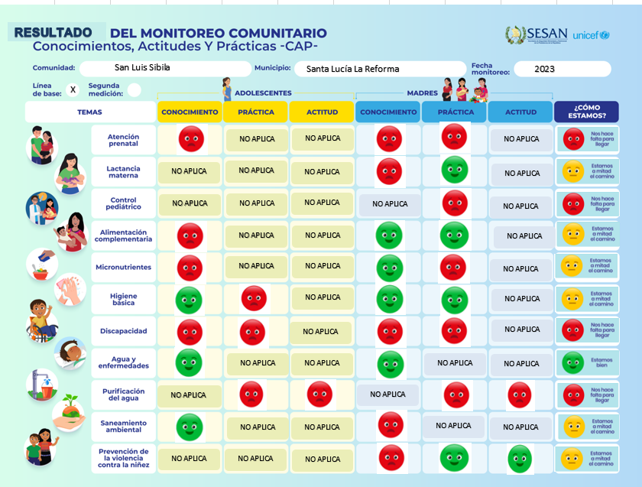

Slide 29
Hallazgos en la comunidad:
Las madres desconocen la importancia de los controles prenatales y no buscan la atención prenatal en los servicios de salud.
Desconocen los beneficios de la lactancia materna pero dan lactancia exclusiva a sus hijos en los primeros seis meses de vida
No llevan a sus hijos a los servicios de salud para monitoreo del crecimiento
Las adolescentes desconocen la importancia de la alimentación complementaria y los micronutrientes. Las madres aunque no conocen la importancia de esta intervención ponen en práctica alimentación complementaria y brindan los micronutrientes a sus hijos.
Las madres conocen la importancia de la higiene básica y la ponen en práctica. Saben que el agua no segura para consumo produce enfermedades pero no la purifican. Las adolescentes conocen la importancia de consumir agua segura pero no implementan la purificación, asimismo, reconocen que es importante el saneamiento ambiental pero ellas y las madres no lo implementan.
Tanto las adolescentes como las madres desconocen lo referente a discapacidad y prevención de la violencia contra la niñez, sin embargo, refieren no estar de acuerdo con castigar a los niños para corregirlos.

Slide 30
Conclusiones
Según las respuestas de las adolescentes y madres entrevistadas, la comunidad necesita refuerzo en los indicadores siguientes:
Atención prenatal
Lactancia Materna
Alimentación complementaria
Micronutrientes
Control pediátrico
Higiene básica
Purificación del agua
Discapacidad
Saneamiento ambiental
Prevención de la violencia contra la niñez
2. El indicador de agua y enfermedades no se necesita reforzarlo.

Slide 31
Santa Apolonia
Chimaltenango: Xepanil y Parajbey realizaron su monitoreo comunitario en el segundo semestre de 2023 pero hasta 2024 socializaron los resultados.

Slide 32
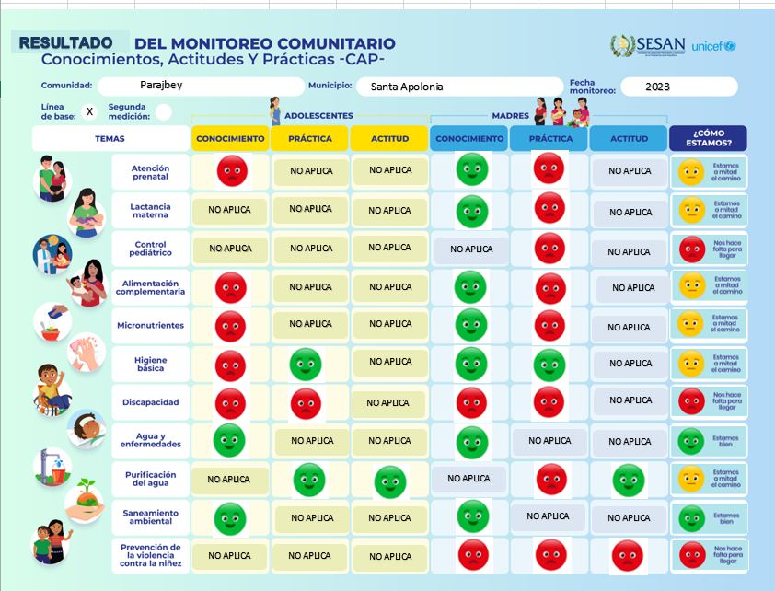

Slide 33
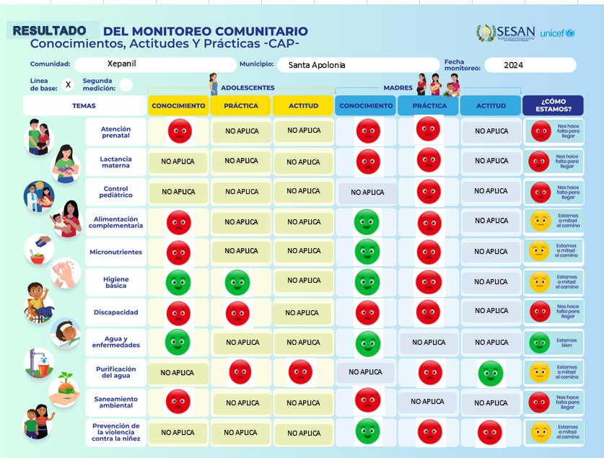

Slide 34
Hallazgos en la comunidad:
Las madres no asisten a controles prenatales
Desconocen los beneficios de la lactancia materna exclusiva y no la ponen en práctica
No llevan a sus hijos a los servicios de salud para monitoreo del crecimiento
Las adolescentes desconocen la importancia de la alimentación complementaria y micronutrientes, mientras que las madres los conocen pero no los ponen en práctica.
Las madres conocen acerca de la higiene básica pero tienen limitaciones para implementarla. Las adolescentes la ponen en práctica pero desconocen su importancia.
Ambas saben que el agua no segura para consumo produce enfermedades pero tienen limitaciones para purificarla.
Tanto las adolescentes como las madres no conocen los temas de discapacidad y prevención de la violencia contra la niñez y en este último si están de acuerdo en corregir a los niños con castigos.

Slide 35
Conclusiones
Según las respuestas de las adolescentes y madres entrevistadas, las comunidades necesitan refuerzo en los indicadores siguientes:
Atención prenatal
Lactancia Materna
Alimentación complementaria
Micronutrientes
Higiene básica
Discapacidad
Prevención de la violencia contra la niñez
Purificación del agua
2. Los indicadores de agua y enfermedades, así como saneamiento ambiental no necesitan refuerzo en Parajbey, mientras que en Xepanil si es necesario el refuerzo.

